Slide 1

WISELY Data Analyst 인턴십
응용통계학과 신보현

Slide 2
INDEX
ch 1
주요 업무
ch 2
파이널 프로젝트
ch 3
느낀점

Slide 3
개요
고용 회사: WISELY
고용 형태: 인턴십
고용 포지션: 데이터 분석가
근무 부서: InD (Insight & Data)
근무 기간: 3.5개월 (2021.03.15 ~ 2021.06.30)

Slide 4
Chapter 1
주요 업무

Slide 5
주요 업무
팀원들이 데이터에 기반한 의사결정을 할 수 있도록 지원
데이터를 추출하여 의미있는 형태로 가공 및 제공
팀원들의 가설을 데이터를 통해 함께 증명
가공한 데이터를 지속적으로 사용할 수 있도록 대시보드 제작
팀원들의 분석 업무 자동화, 데이터 소스 일원화 지원
데이터를 직접 다운 받는 일 등의 수동 작업 자동화
각자 관리하고 있는 데이터를 DB에 연동하여 데이터 소스의 일원화

Slide 6



주요 업무
팀원들이 데이터에 기반한 의사결정을 할 수 있도록 지원
데이터를 추출하여 의미있는 형태로 가공 및 제공
DB에 쌓인 구매, 구독 고객정보 데이터
SQL을 이용하여 데이터 추출
의미있는 형태로 가공

Slide 7
주요 업무
팀원들이 데이터에 기반한 의사결정을 할 수 있도록 지원
데이터를 추출하여 의미있는 형태로 가공 및 제공
가공한 데이터 예시
매출
재구매율 by Cohort, SKU
잔존율 (or 이탈율) by Cohort, SKU

Slide 8
주요 업무
팀원들이 데이터에 기반한 의사결정을 할 수 있도록 지원
팀원들의 가설을 데이터를 통해 함께 증명
설문조사 발송, Cohort 지정, 사후 분석 진행
분석가로서 더 나은 검증 방향을 제시
진행 방식
팀원이 증명하고 싶은 가설 수립
증명 방식에 대해 논의하고 더 나은 방향을 제시
Cohort 선정 및 데이터 추출, 설문조사 발송

Slide 9
주요 업무
진행 방식 예시
팀원이 가설 A를 증명하고 싶다고 의뢰
가설 A를 증명하기 위해 어떤 데이터가 필요하고 Cohort는 어떻게 지정해야할지 (누구를 대상으로 해야할지) 팀원의 니즈를 파악
분석가로서 가능한 점과 불가능한 점을 파악하고 전달, 더 나은 방법이 있다면 논의
데이터 추출 및 가공 진행, 필요하다면 설문조사 발송
필요시 사후 분석 진행

Slide 10
주요 업무
팀원들이 데이터에 기반한 의사결정을 할 수 있도록 지원
가공한 데이터를 지속적으로 사용할 수 있도록 대시보드 제작
부서 프로젝트: 전사 차원의 대시보드 구축
기간: 4월 둘째주 ~ 4월 넷째주
목적
비슷한 업무 내용을 대시보드화하여 업무 효울성 추구
팀원들의 신속하고 데이터에 기반한 의사결정을 지원
틀려도 같이 들리자는 목적으로 일관된 의사결정을 지원

Slide 11
주요 업무
부서 프로젝트: 전사 차원의 대시보드 구축
진행 방식
평소 팀원들이 의뢰한 분석 지표를 정확히 정의
대시보드 제작 및 팀원 피드백
대시보드 사용법 교육 및 유지보수

Slide 12
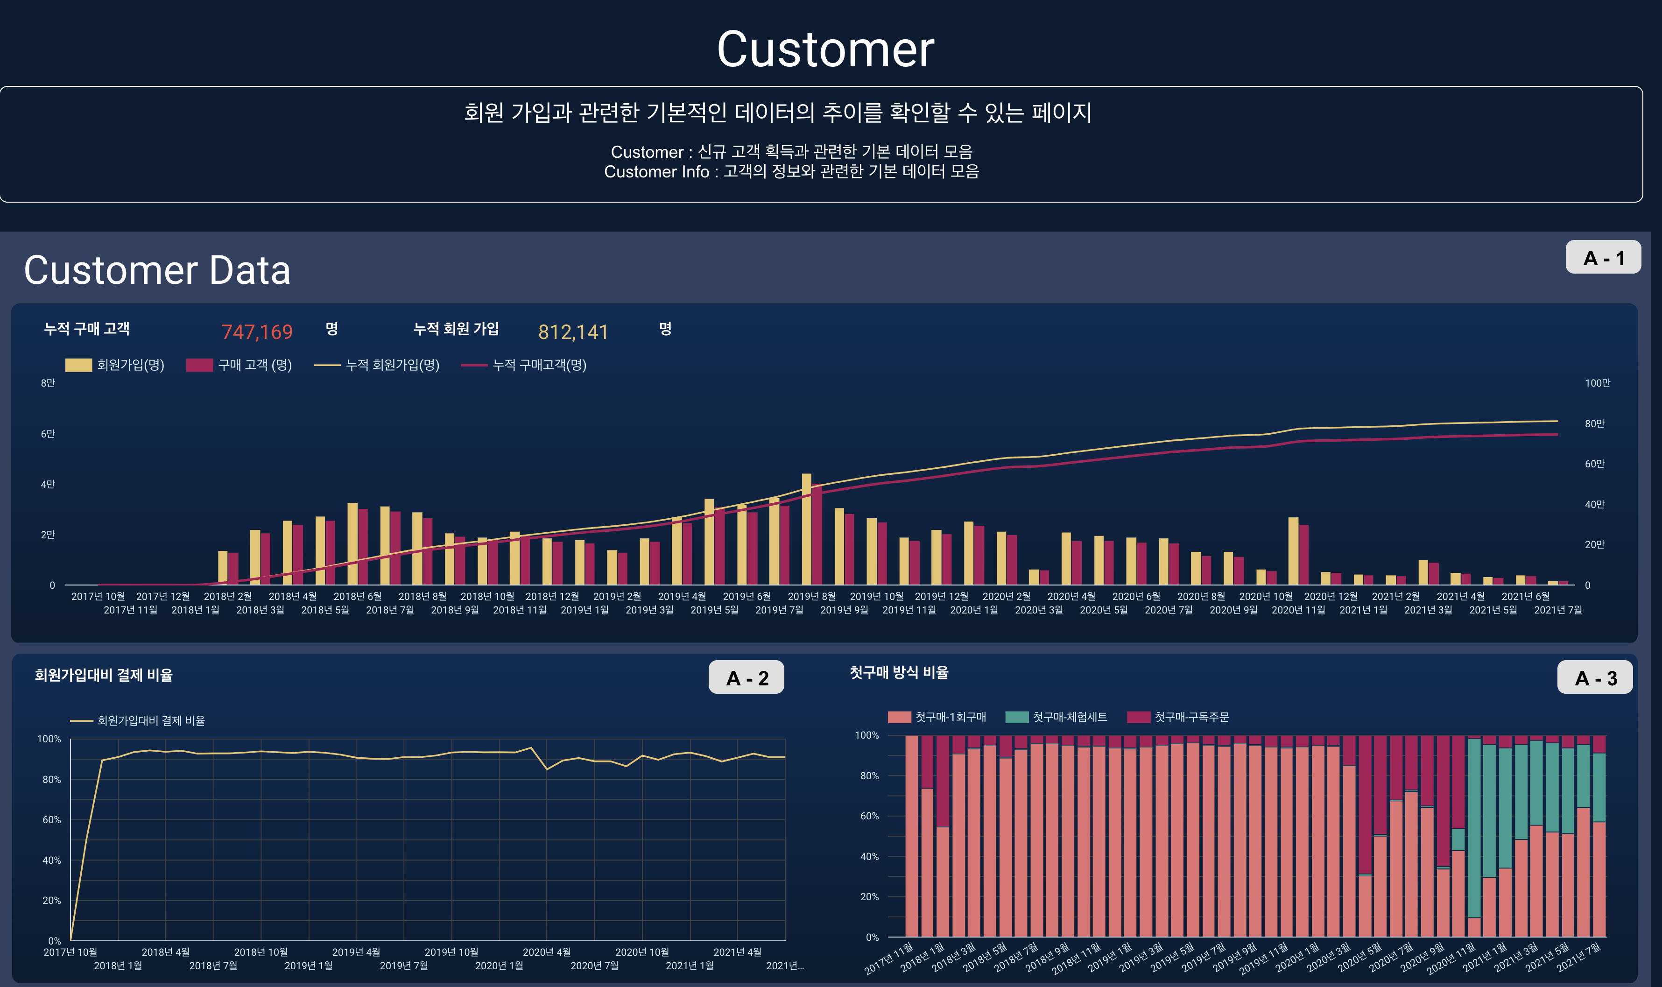
주요 업무
부서 프로젝트: 전사 차원의 대시보드 구축 (예시 페이지)

Slide 13
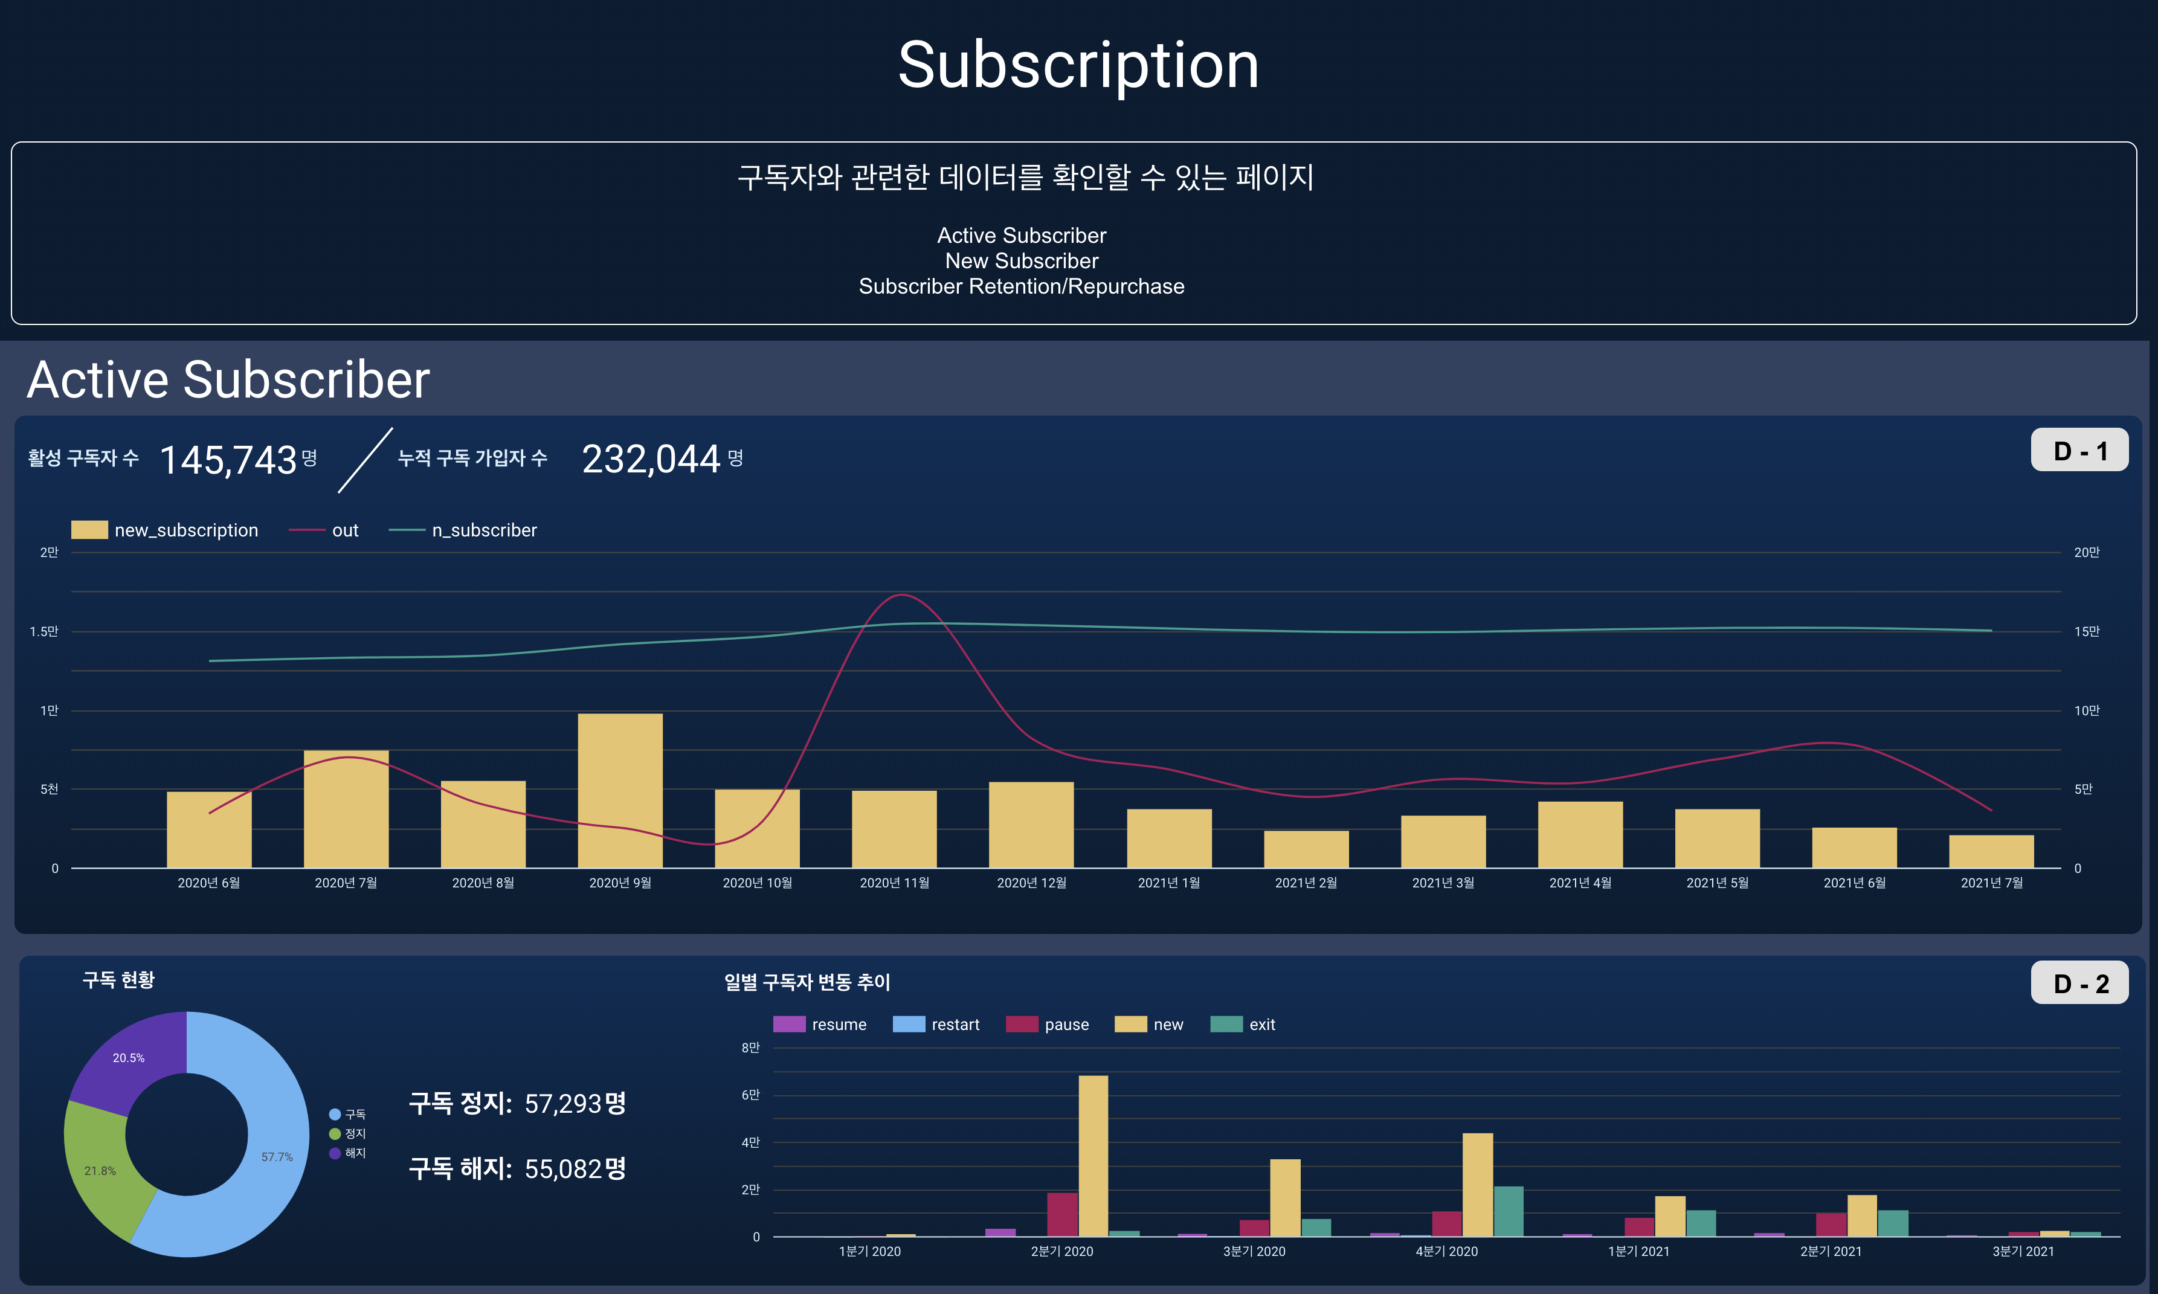
주요 업무
부서 프로젝트: 전사 차원의 대시보드 구축 (예시 페이지)

Slide 14
주요 업무
팀원들이 데이터에 기반한 의사결정을 할 수 있도록 지원
데이터를 추출하여 의미있는 형태로 가공 및 제공
팀원들의 가설을 데이터를 통해 함께 증명
가공한 데이터를 지속적으로 사용할 수 있도록 대시보드 제작
팀원들의 분석 업무 자동화, 데이터 소스 일원화 지원
데이터를 직접 다운 받는 일 등의 수동 작업 자동화
각자 관리하고 있는 데이터를 DB에 연동하여 데이터 소스의 일원화
위 업무 종합: 파이널 프로젝트

Slide 15
Chapter 2
파이널 프로젝트

Slide 16
파이널 프로젝트
CX팀 데이터 파이프라인 구축 및 대시보드 제작
문제 정의
CX팀에서 관리하는 데이터는 수동을 다운을 받기 때문에 자동화가 필요
데이터를 InD팀이 관리하지 않기 때문에 DB와 연동이 되어 있지 않음
상담 후 만족 조사를 상담과 연결지어 보내지 않기 때문에 분석이 어려움
해결 방안
CX팀에서 관리하는 데이터를 자동으로 업데이트
관리도 InD팀에서 함으로써 DB와 연동
만족도 조사 또한 InD팀에서 자동 발송하여 상담과 같이 관리
대시보드 제작

Slide 17
파이널 프로젝트
CX팀 데이터 파이프라인 구축 및 대시보드 제작
주요 업무
데이터 관련
데이터 다운로드 자동화, 파이프라인 구축
CX 테이블 스키마 정의 및 구축, 메인 DB와 연동
대시보드 제작
CX팀의 업무 전 과정 습득
팀원들의 니즈를 반영 및 발전시켜 대시보드 제작

Slide 18


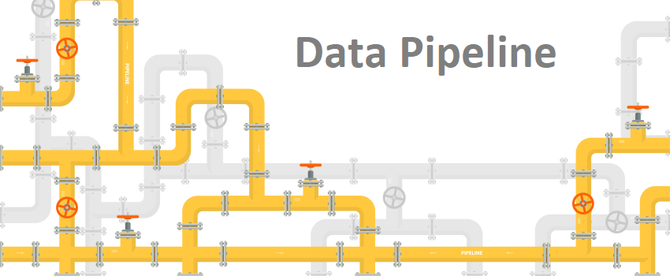
파이널 프로젝트
CX팀 데이터 파이프라인 구축 및 대시보드 제작
주요 업무: 데이터 관련
데이터 다운로드 자동화, 파이프라인 구축
API 개발을 통해 데이터 다운로드 자동화
데이터 파이프라인 구축
DB 연동

Slide 19
파이널 프로젝트
CX팀 데이터 파이프라인 구축 및 대시보드 제작
주요 업무: 데이터 관련
CX 테이블 스키마 정의 및 구축, 메인 DB와 연동
고려 사항
다른 테이블 (고객 정보, 구매)과의 Join을 고려한 KEY 선정
시각화하는데 용이한 구조 고민
테이블 하나의 행이 상담 한 건인 테이블 구축
테이블 하나의 행이 일별 지표인 테이블 구축

Slide 20
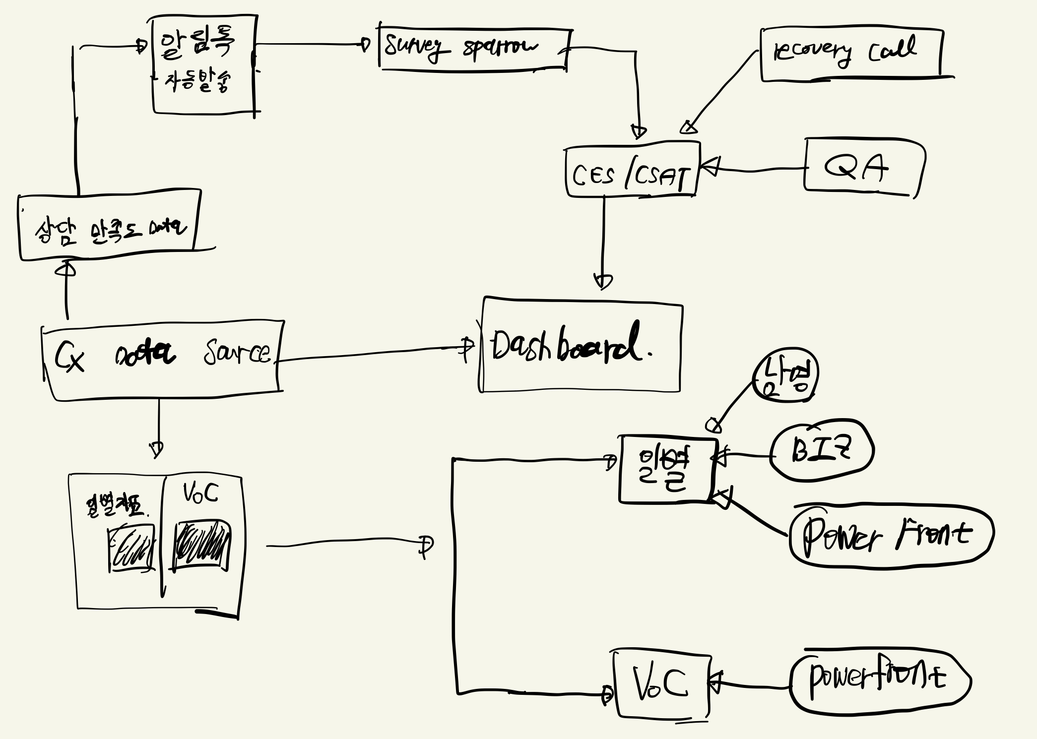
파이널 프로젝트
파이프라인 구축 예시

Slide 21



파이널 프로젝트
CX팀 데이터 파이프라인 구축 및 대시보드 제작
주요 업무: 대시보드 제작
CX팀의 업무 전 과정 습득
팀원들의 니즈를 반영 및 발전시켜 대시보드 제작
대시보드 상담
팀원의 업무 과정 습득
대시보드 인풋 수립
대시보드 제작

Slide 22
파이널 프로젝트
진행 과정 예시
CX팀의 모든 팀원과 상담을 하며 각자의 업무를 습득
어떤 데이터를 사용하는지, 어떤 지표를 보는지 습득
대시보드 시각화 논의
데이터 검증
대시보드 사용법 교육

Slide 23
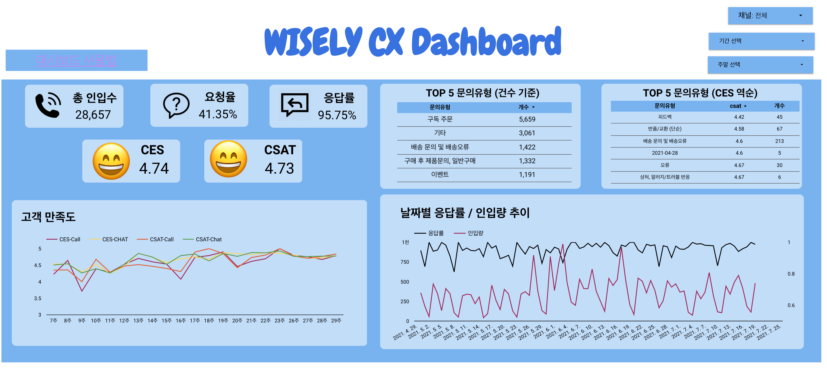
파이널 프로젝트
대시보드 예시 (메인 페이지)

Slide 24
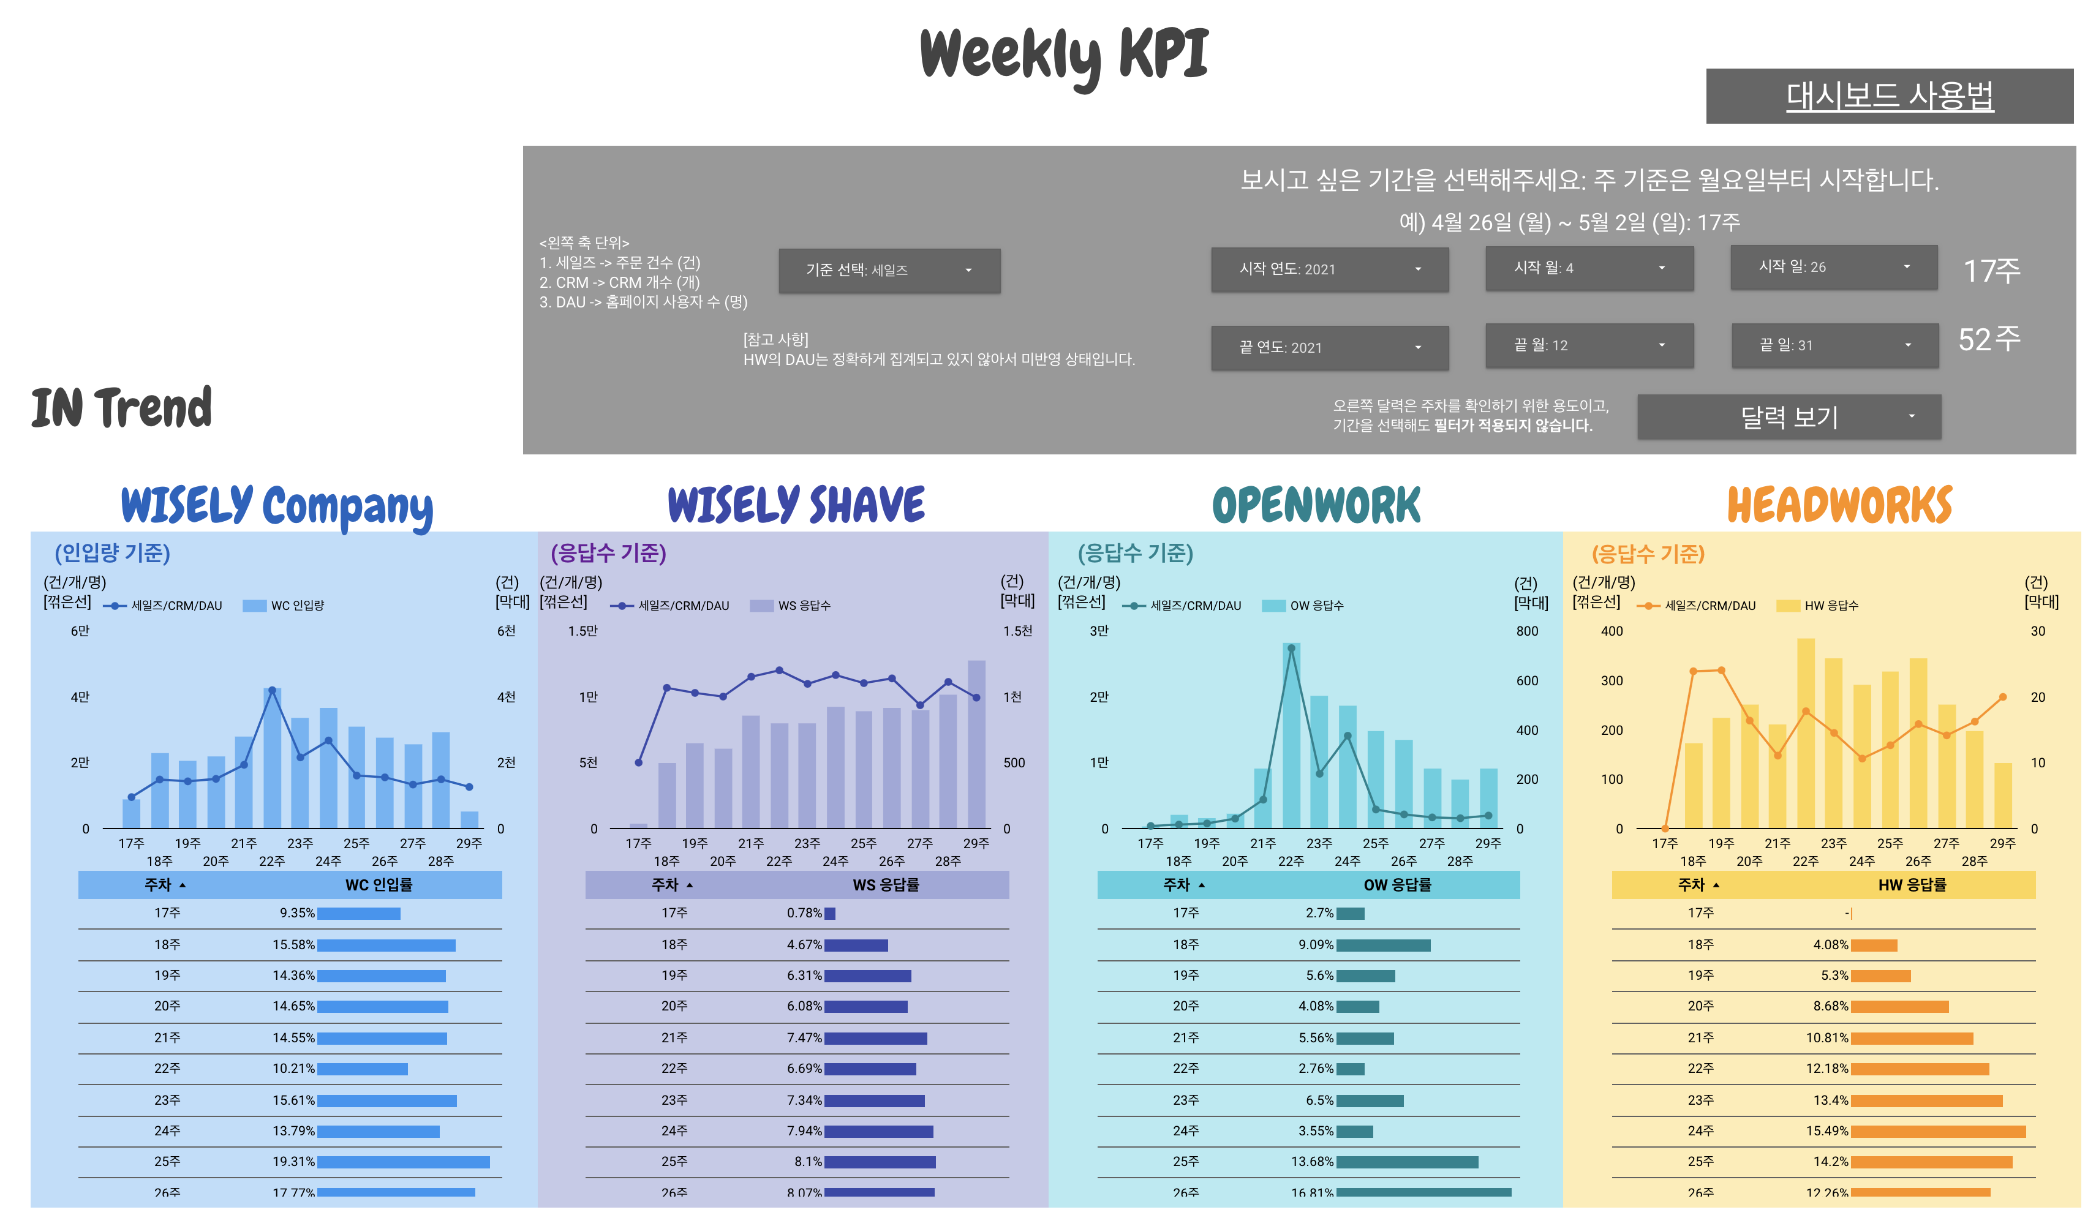
파이널 프로젝트
대시보드 예시

Slide 25
Chapter 3
느낀점

Slide 26
느낀점
협업과 소통의 중요성
모든 분석 과정은 혼자할 수 없음
따라서 다른 팀원들과의 소통과 협업이 매우 중요함을 느꼈음
또한 소통을 하면서 더 나은 결과물이 나옴을 직접 체험함
상대방의 니즈 파악하기
결국, 상대방의 니즈가 있고 그것을 정확히 파악하는 것이 중요함
이를 얼마나 정확히 파악하느냐에 따라서 분석가로서 더 나은 방향을 제시할 수도 있음을 느꼈음

